Slide 1


Slide 2
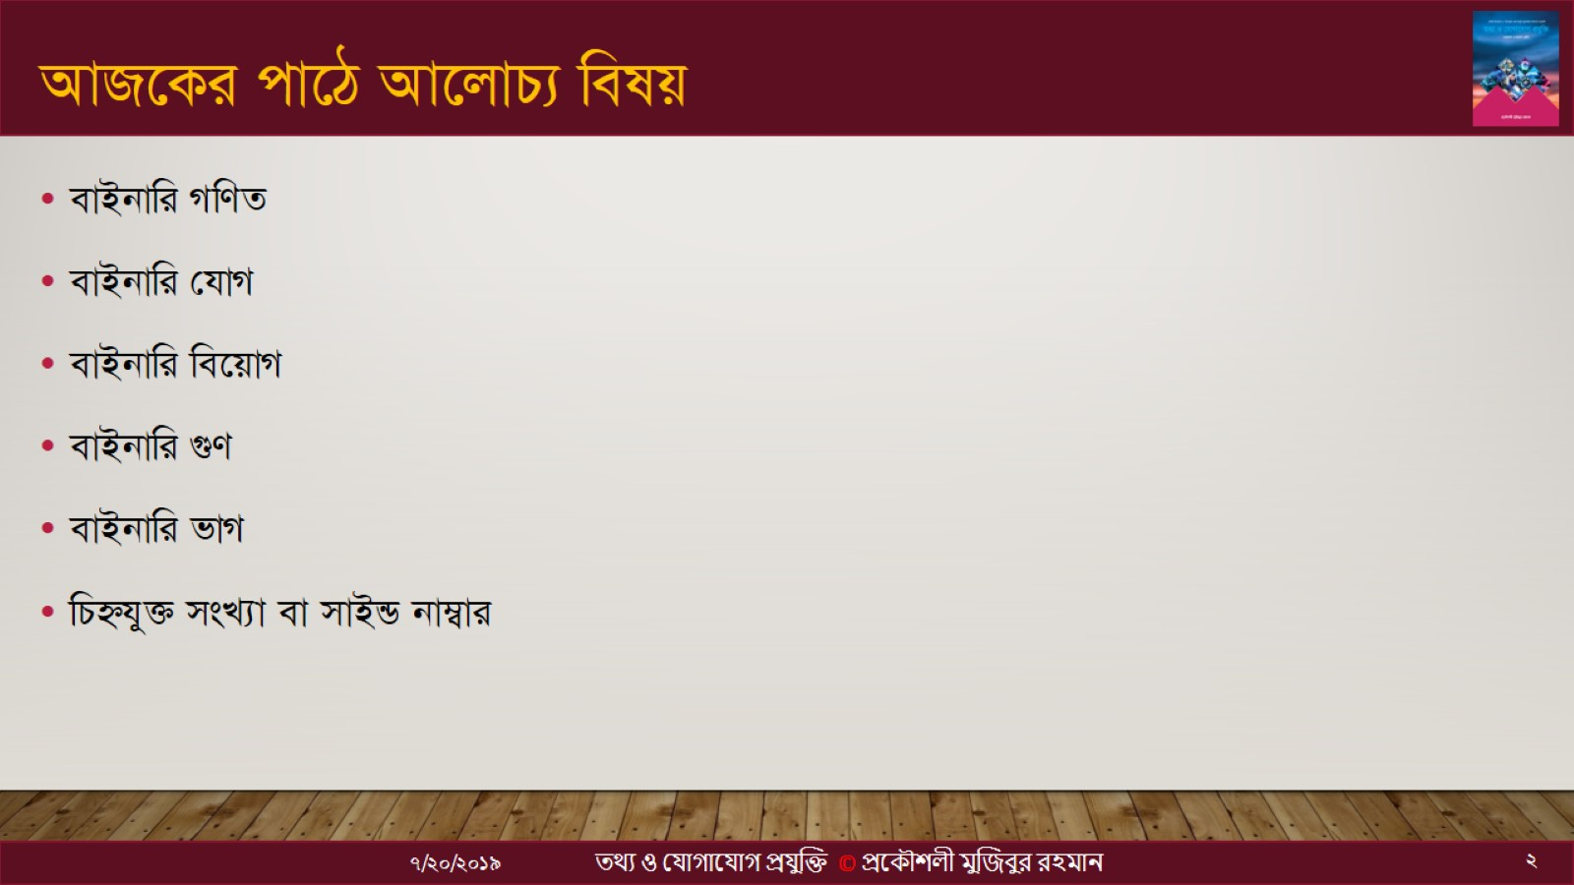
আজকের পাঠে আলোচ্য বিষয়

Slide 3
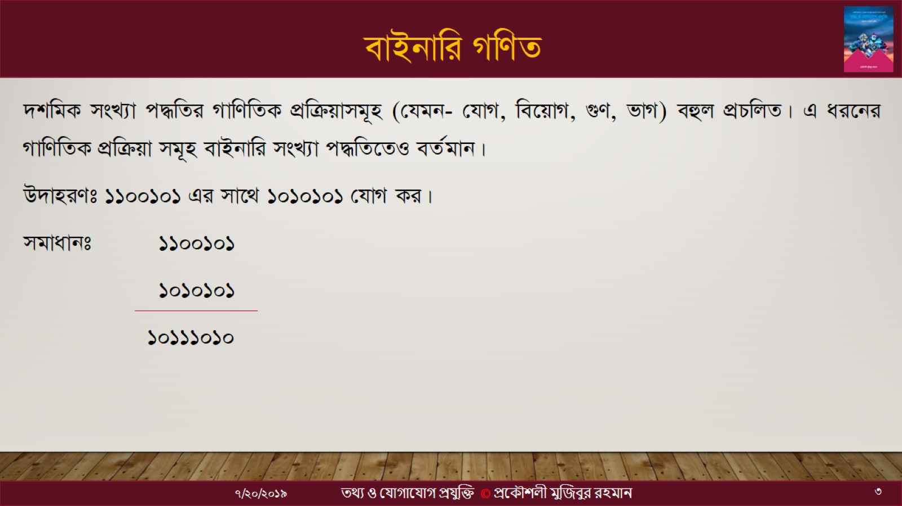
বাইনারি গণিত

Slide 4
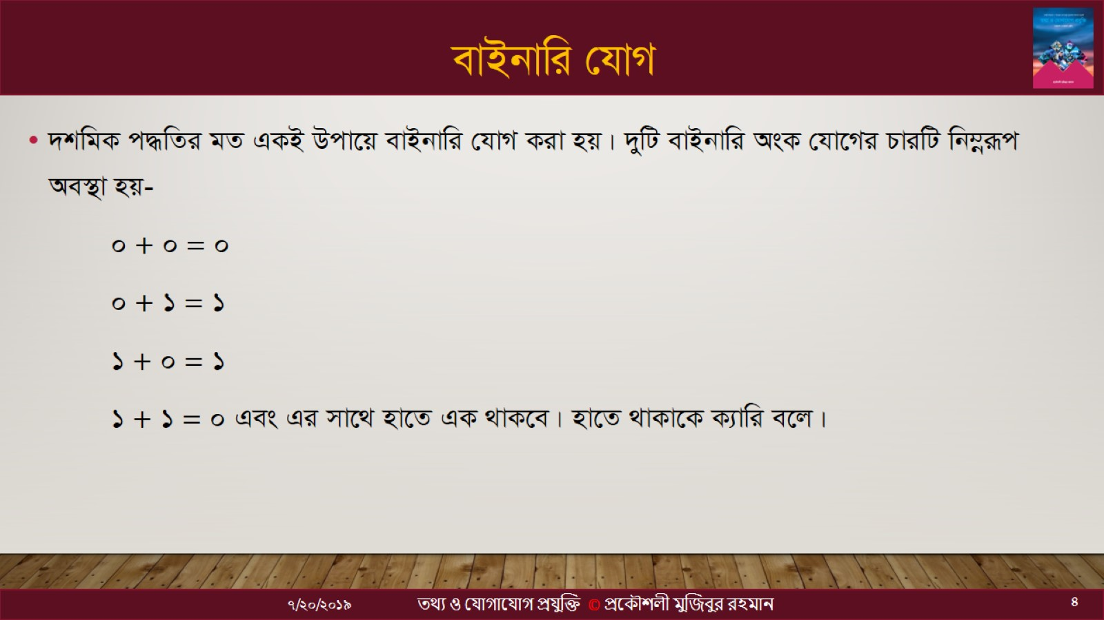
বাইনারি যোগ

Slide 5
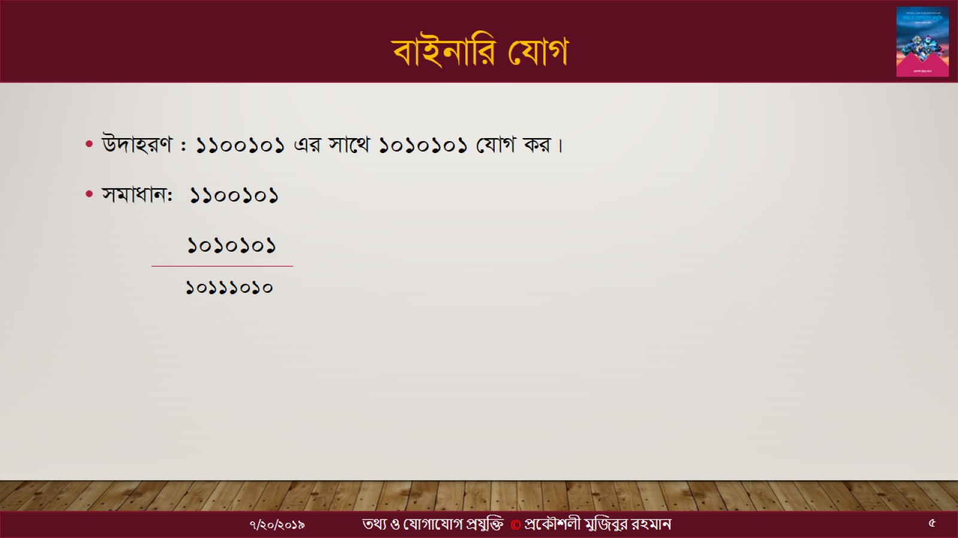
বাইনারি যোগ

Slide 6
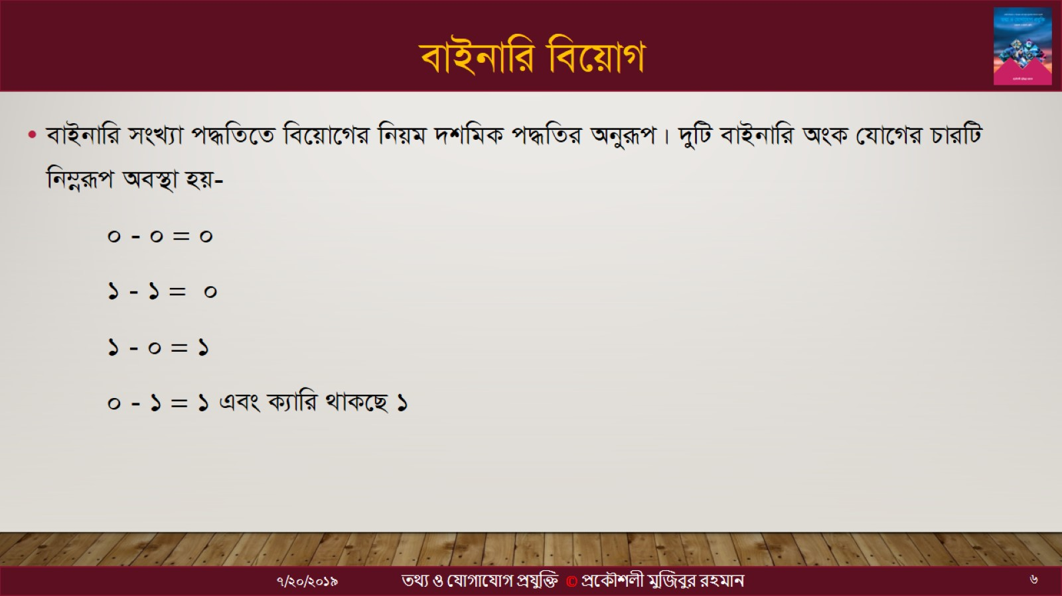
বাইনারি বিয়োগ

Slide 7
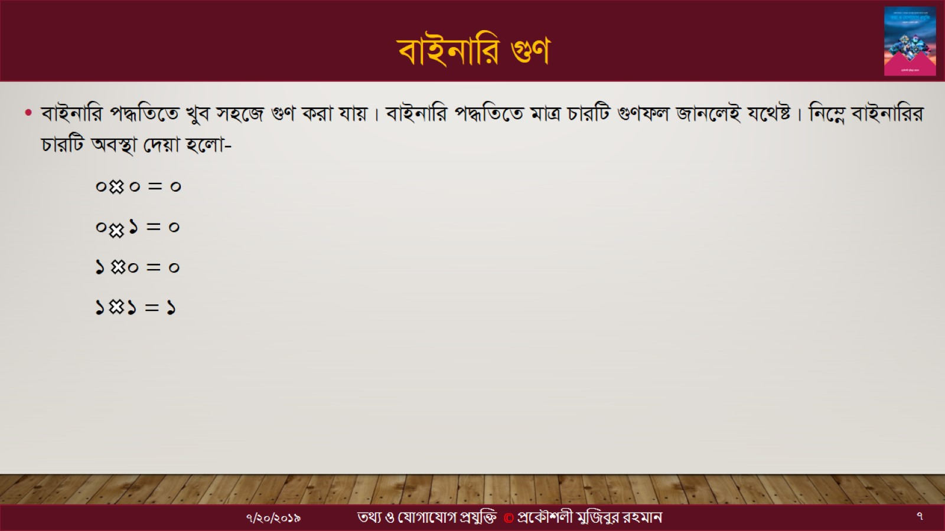
বাইনারি গুণ

Slide 8
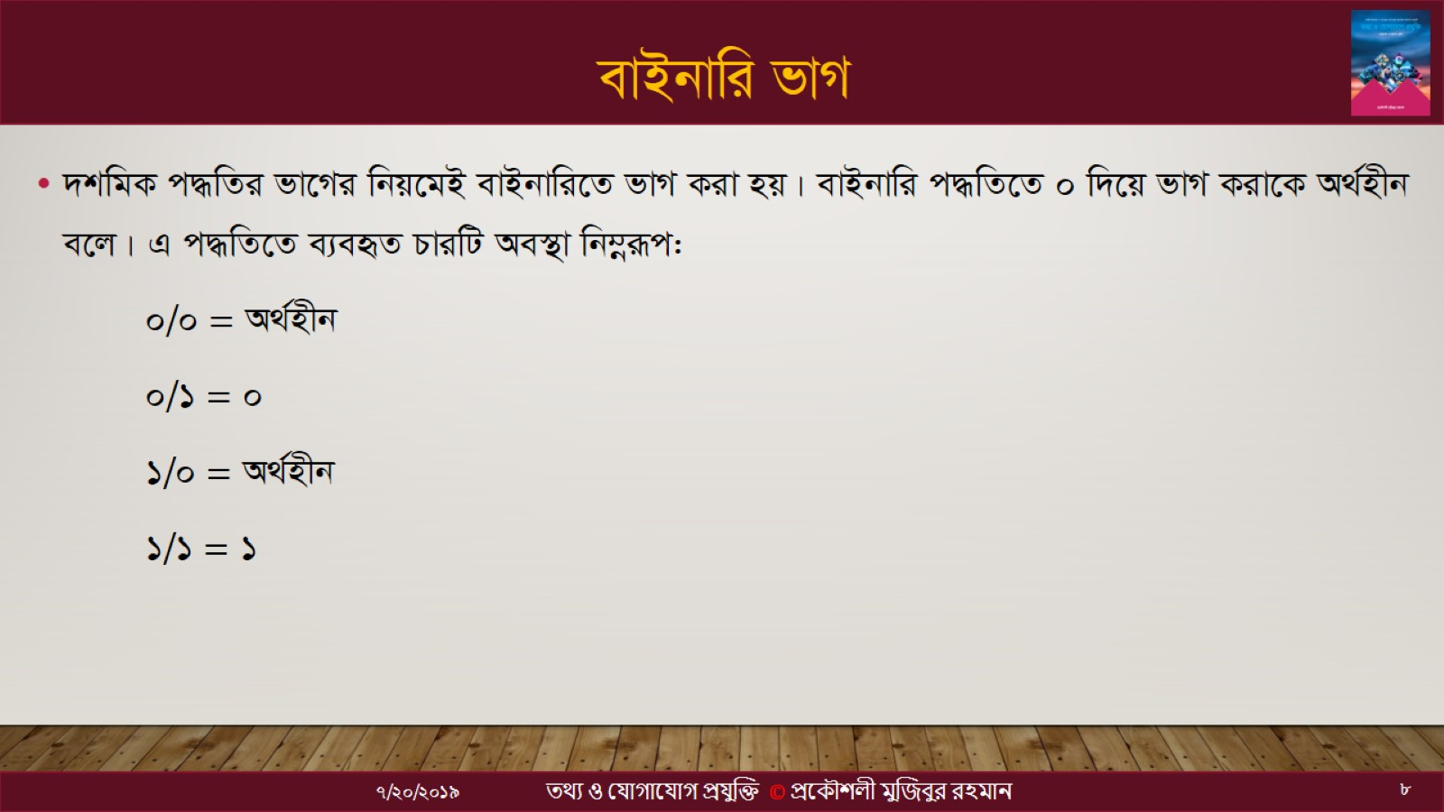
বাইনারি ভাগ

Slide 9

প্রশ্নোত্তর

